Slide 1
Tila Isang “Sponge” at” Tabula rasa”
Sa kanilang paglaki, marami silang makukunan ng kaalaman.
Linangin natin silang maging mapanuri
2. Paano sila magiging Mapanuri?
Pakinggan sila at hikayating magbigay ng sariling kuro-kuro.
Huwag pangunahan ng bawal at paliwanag.

Slide 2
Ano ang iyong palagay?
Ano ang iyong maipapayo?
Paano mo lulutasin ang problema?
Kung ikaw si ______, ano ang iyong gagawin?
Tama ba ang kanyang sinabi?
Ano ang maaring mangyari kapag ginawa mo ito?
Pareho ba kayo ng opinyon?
Paano kayo nagkakaiba at bakit?
Ano pa ang kailangang mabasa o malaman?

Slide 3
Linangin ang kanilang kakayahang makagawa ng
“hypothesis” o makapag-ugnay ng resulta
``sa mga pangyayari.
Tanungin sila:
“Ano ang maaaring mangyari kung hindi ka naghuhugas
ng kamay pagkagaling sa labas?”
“Ano ang resulta kung lagi kang nanonood
ng bakbakan o drama sa TV?”
“Ano ang mangyayari kung lagi kang naglalaro
ng computer games?

Slide 4
3. Pag-usapan ang COVID 19.
4. Magkasundo sa Mga Pamantayan sa Pag-aaral sa
Bahay.
5. Ang Malikhaing Pag-aaral

Slide 5
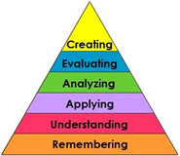
Higher order Thinking Skills

Slide 6
Unang bahagdan: Pag-alala
Ito ang pinakamababang bahagdan
sa pag-iisip.
Ang mga tanong:
Sino?
Saan?
Kailan?
Ilista.
Ano?

Slide 7
Pangalawang Bahagdan- Pag-unawa
Ang mga tanong :
Bakit?
Ipaliwanag.
Paano nagkaiba at paano nagkatulad ang
mga bagay at pangyayari?
Ibigay ang buod (summarize).
Ilarawan.

Slide 8
Pangatlong bahagdan: Gamitin
Ang mga tanong:
Anong aral ang iyong natutuhan?
Magbigay ng halimbawa sa totoong buhay?
Gamitin sa pangungusap.
Ipakita kung paano.
Lutasin ang suliranin

Slide 9
Pang-apat na bahagdan: Pag-aralan
Ang mga tanong:
Magbigay ng halimbawa.
Ano pa ang kulang?
Ano ang dahilan?
Ano ang maaaring mangyayari?
Ilarawan.
Gumawa ng tsart at “diagram” .
Paano nangyari ito?

Slide 10
Panglimang bahagdan: Suriin
Ang mga tanong-
Tama ba?
Sa inyong palagay…..
Ano ang iyong gagawin?
Kathang-isip ba ito o totoong pangyayari?

Slide 11
Pang-anim na bahagdan-Paglikha
Ang mga Gawain:
Lumikha ng tula, awit, kwento, salaysay, dula.
Gumuhit
Sumayaw
Magbigay ng ibang pamagat
Magbigay ng ibang katapusan ng kwento.
Gumawa ng isang proyekto.
May karansan ka ba na katulad nito?

Slide 12
6. Iba’t- Iba ang Galing ng Mga Bata

Slide 13
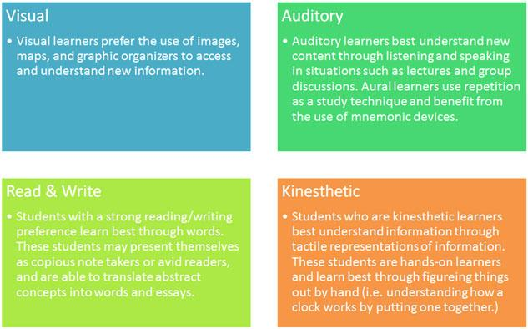
Learning Styles

Slide 14
7. Pagganyak at “Motivation
8. Pagbibigay ng “Break” at “Recess”
9. “Review”, Repaso, Drill, Repetition

